Slide 1
Лекція №5 Верхні та нижні кінцівки

Slide 2
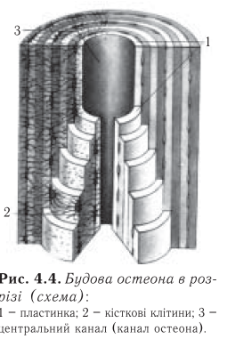

Slide 3
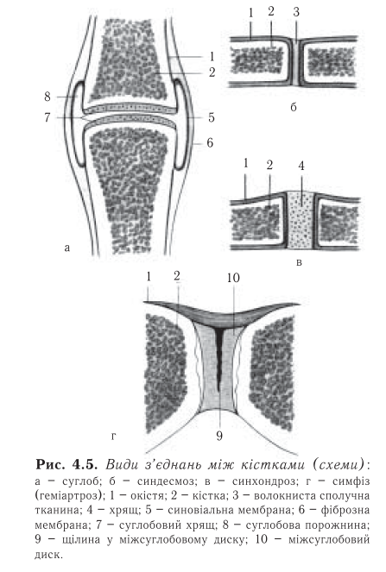

Slide 4
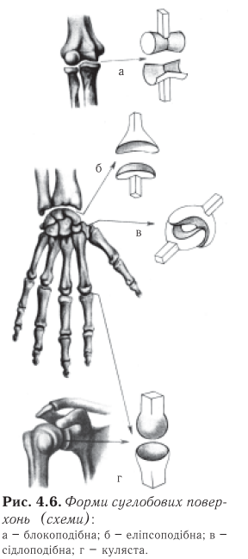

Slide 5
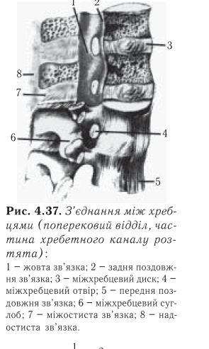
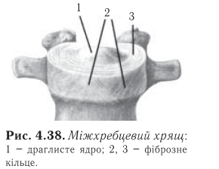

Slide 6
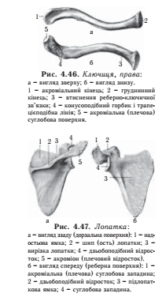

Slide 7
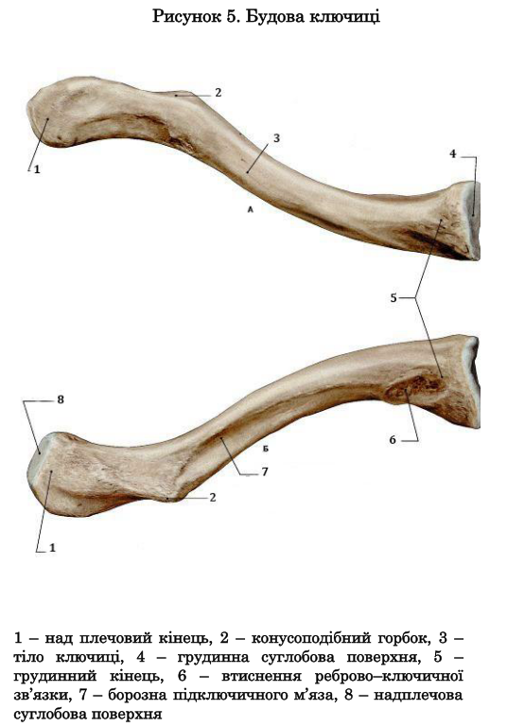

Slide 9
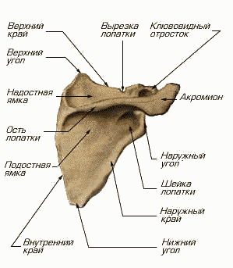

Slide 10
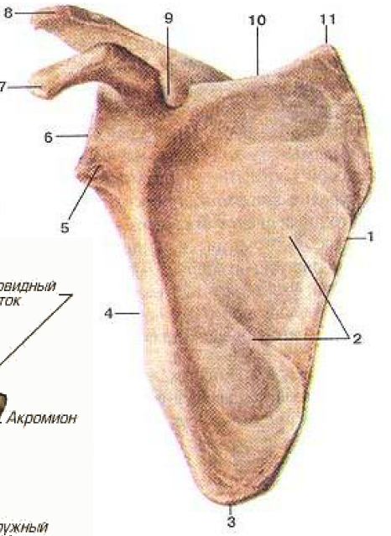
Лопатка (Scapula)
1-верхний угол лопатки;
2-верхний край.
3-надостная ямка;
4-ость лопатки;
5-клювовидный отросток;
6-акромион;
7-угол акромиона;
8-суставная впадина
(латеральный угол
лопатки);
9-шейка лопатки;
10-подостная ямка;
11-латеральный край;

Slide 11
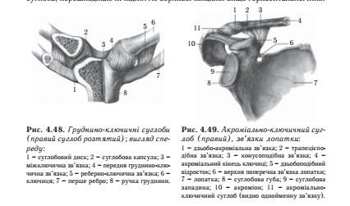

Slide 12
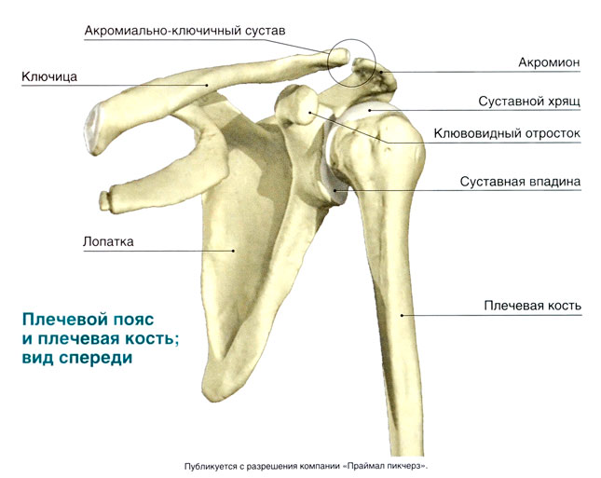

Slide 13
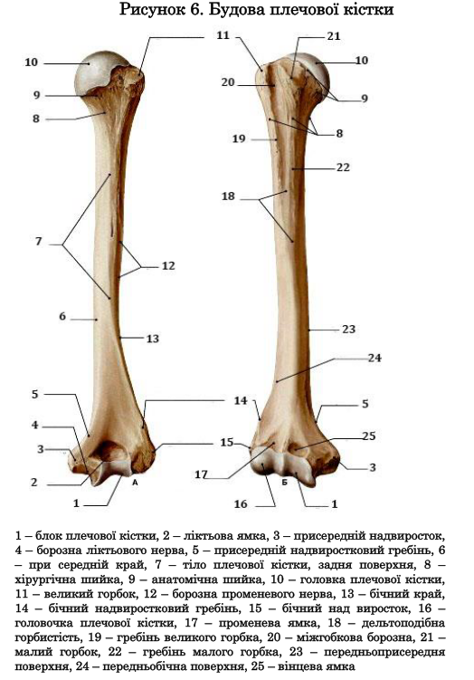

Slide 14
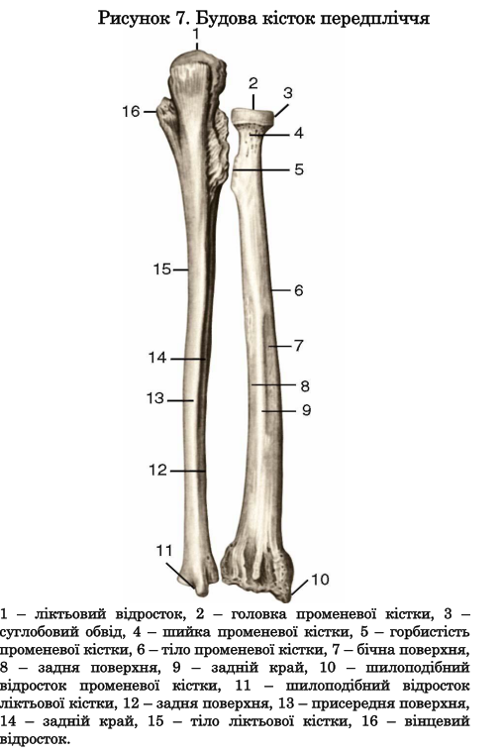

Slide 15
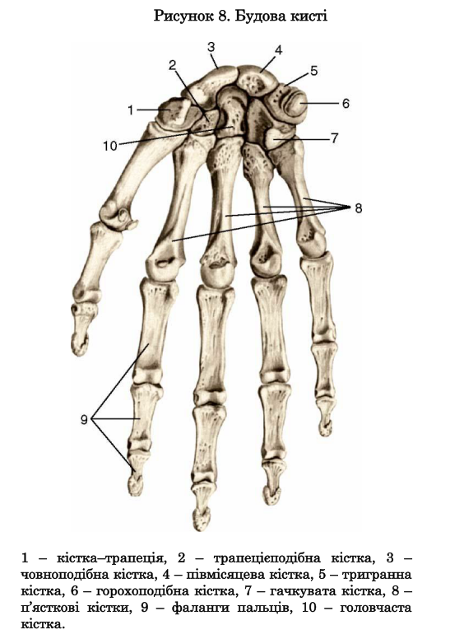

Slide 16
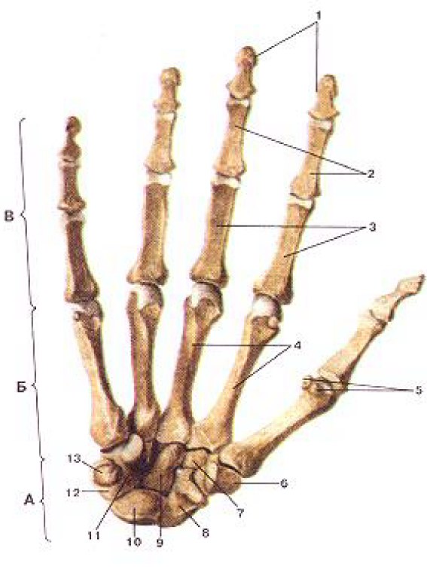
1-дистальные (ногтевые)
фаланги;
2-средние фаланги;
3-прокси-мальные фаланги;
4-пястные кости;
5-сесамовидные кости;
6-кость—трапеция;
7-трапециевидная кость;
8-ладьевидная кость;
9-головчатая кость;
10-полулунная кость;
11-крючковид-ная кость;
12-трехгранная кость;
13-гороховидная кость.

Slide 17
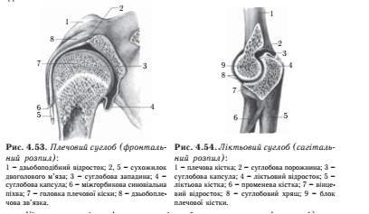

Slide 18
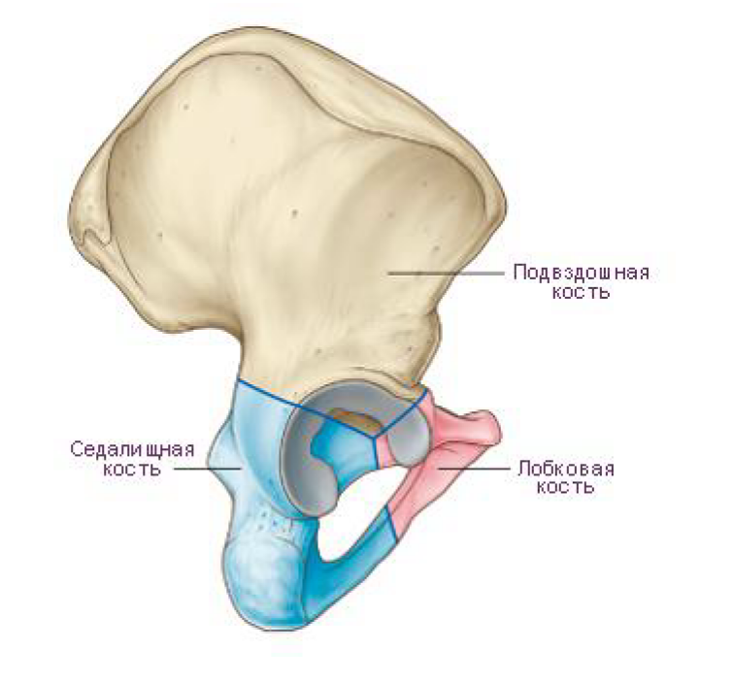

Slide 19
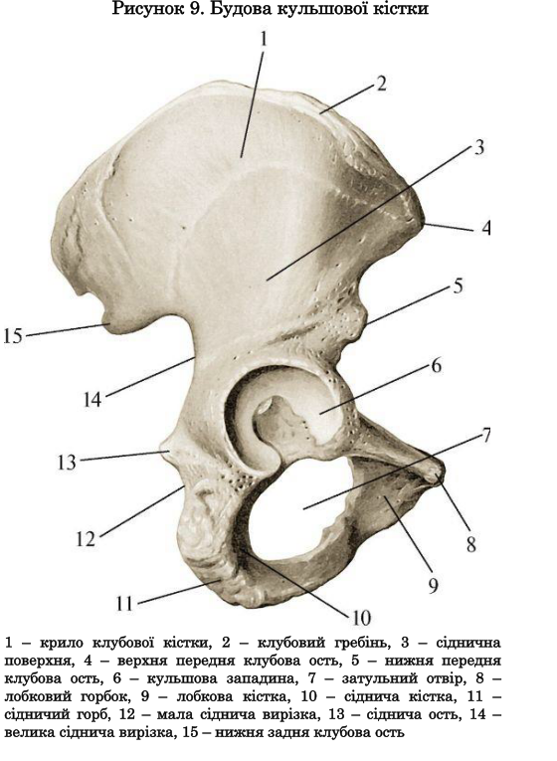

Slide 20
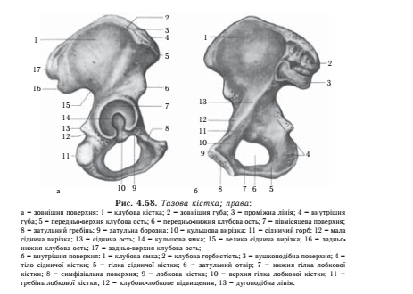

Slide 21
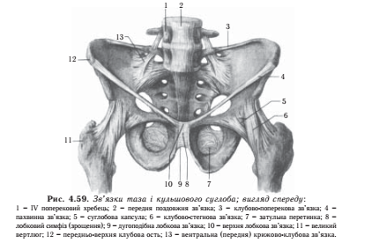

Slide 22
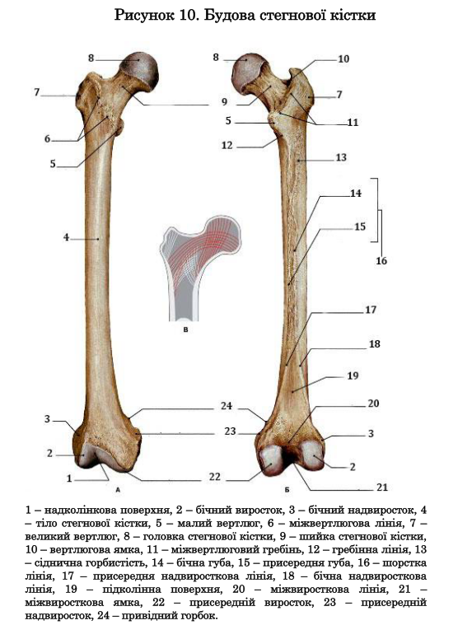

Slide 23
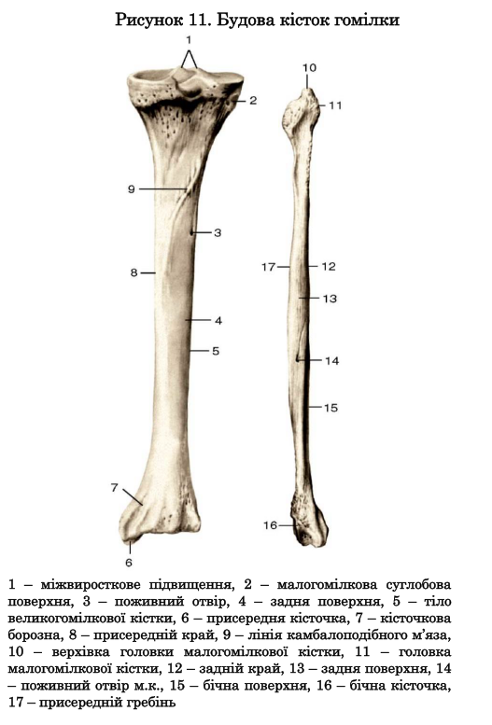

Slide 24
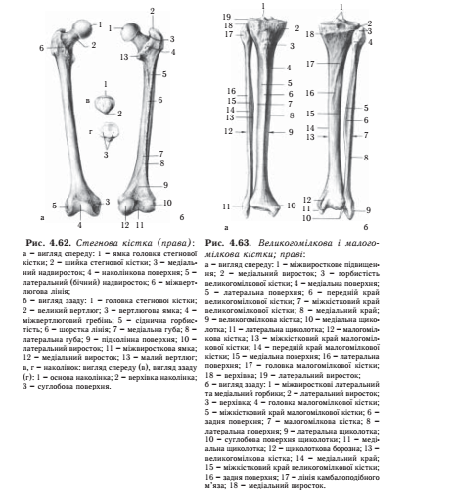

Slide 25
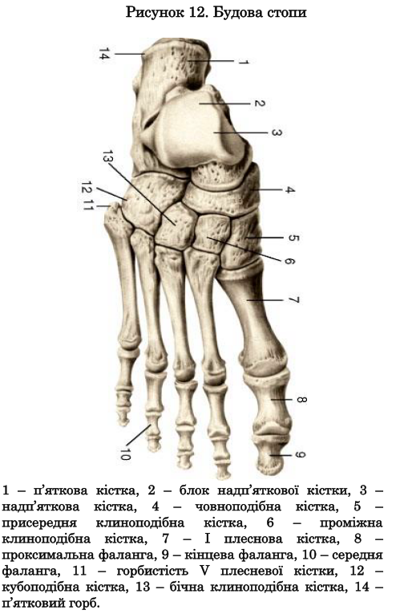

Slide 26
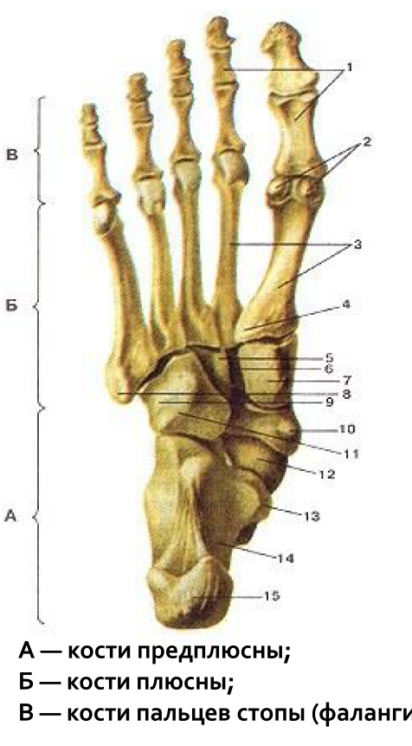
1-фаланги;
2-сесамовидные кости;
3-плюсневые кости;
4-бугристость I плюсневой кости;
5-латеральная клиновидная кость;
6-промежуточная клиновидная
кость;
7-медиальная клиновидная кость;
8-бугристость V плюсневой кости;
9-борозда сухожилия длинной
малоберцовой мышцы;
10-ладьевидная кость;
11-кубовидная кость;
12-головка таранной кости;
13-опора таранной кости;
14-пяточная кость;
15-бугор пяточной кости.

